Slide 1
Percepción
Universidad Autónoma de Nuevo León (UANL)

Slide 2
[En la clase anterior]
Etapas de reconocimiento de patrones

Slide 3
[En la clase anterior]
Adquisición
Preprocesamiento
Segmentación
Extracción de propiedades
Clasificación
Interpretación

Slide 4
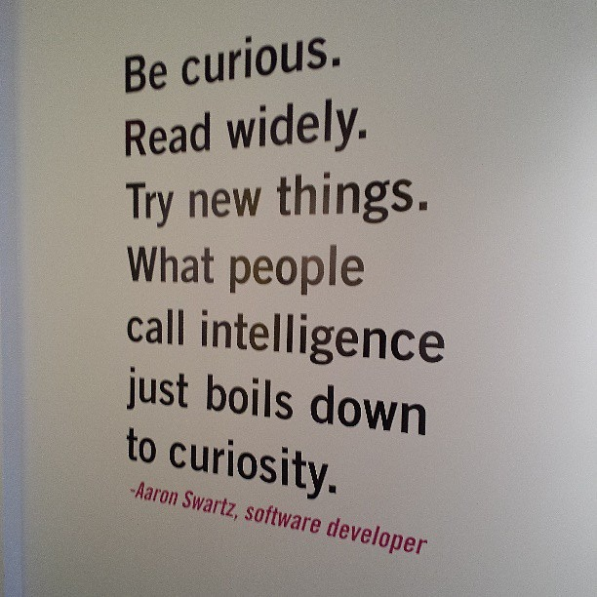
Quote in english (100% real, no fake)

Slide 5
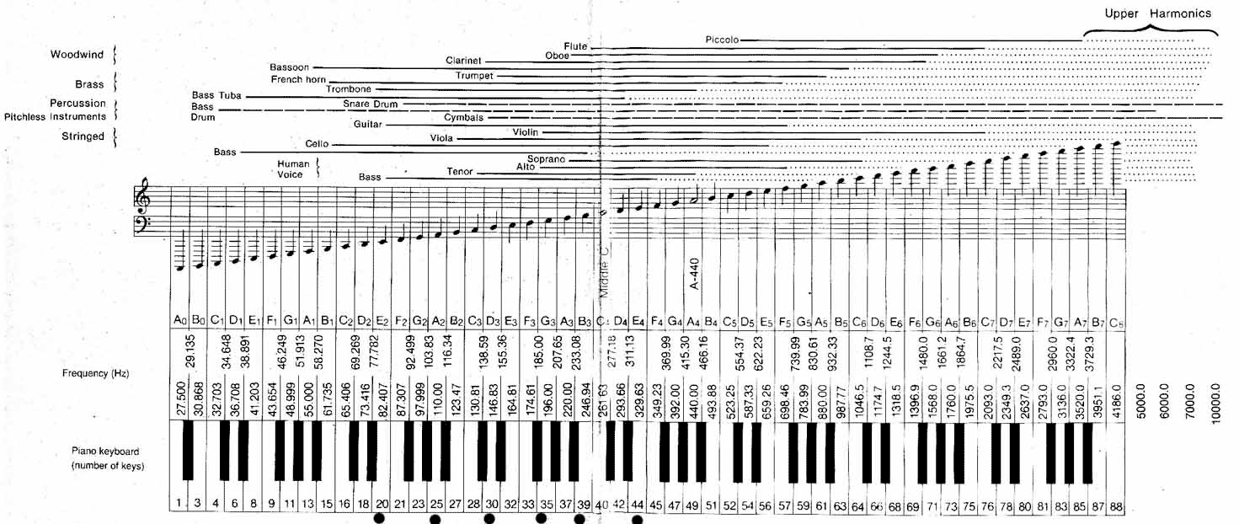
Ejemplo: Análisis de voz

Slide 6
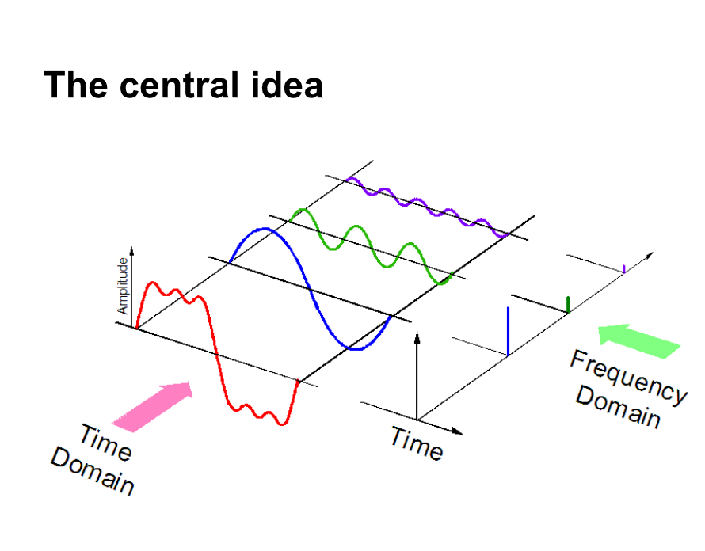
Ejemplo: Análisis de voz

Slide 7

Ejemplo: Análisis de voz
Vamos a suponer que estamos interesados en analizar la señal acústica capturada por un micrófono para detectar la secuencia de vocales pronunciadas por una persona.

Slide 8
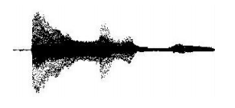
Ejemplo: Análisis de voz
La etapa de adquisición consiste en comunicarse con la tarjeta de sonido del computador para abrir el dispositivo de captura de onda en el modo adecuado, y hacer lo necesario para acceder a la zona de memoria donde se va guardando la señal acústica muestreada.

Slide 9
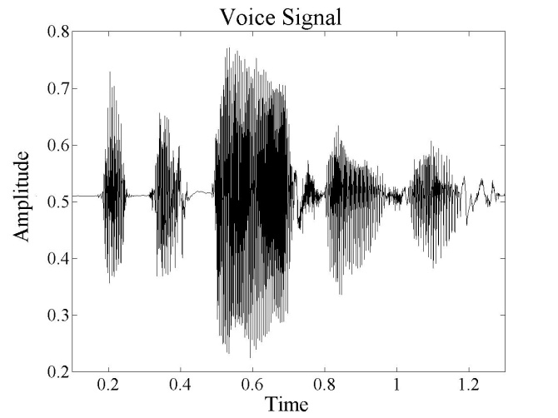
Ejemplo: Análisis de voz
En una etapa de pre-segmentación detectamos los trozos de señal acústica separados por silencio.

Slide 10
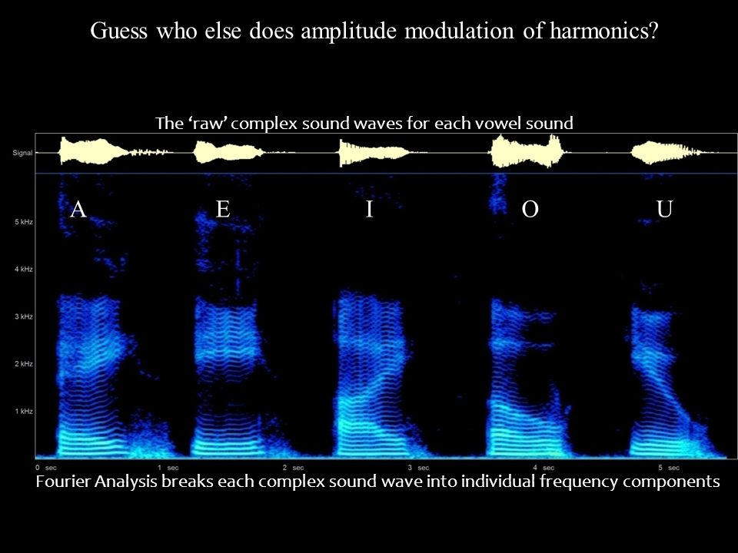
Ejemplo: Análisis de voz
En la etapa de pre-procesamiento transformamos cada trozo elemental de sonido al dominio de la frecuencia, calculando su transformada de Fourier y manipulándola adecuadamente para obtener el espectro de frecuencias, que proporciona información relevante sobre la naturaleza del sonido (timbre, armónicos, etc.).

Slide 11
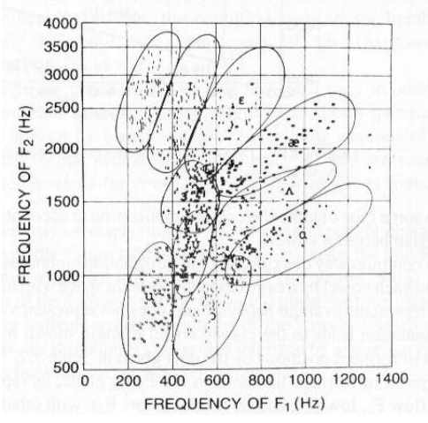
Ejemplo: Análisis de voz
En la etapa de extracción de propiedades calculamos las dos frecuencias predominantes (formantes) del espectro anterior. El flujo continuo de voz recogido por el micrófono se transforma en una nube de puntos dentro de un espacio vectorial bidimensional.

Slide 12
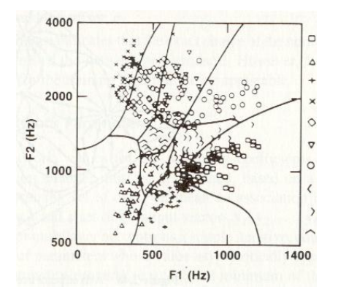
Ejemplo: Análisis de voz
La etapa de clasificación analiza el espacio de propiedades para determinar las regiones en las que tienden a aparecer los vectores de propiedades de cada vocal.

Slide 13
Ejemplo: Análisis de voz
Finalmente, en la etapa de interpretación tenemos que analizar la secuencia de trozos de sonido etiquetados por la etapa de clasificación para determinar las vocales que se han pronunciado.

Slide 14
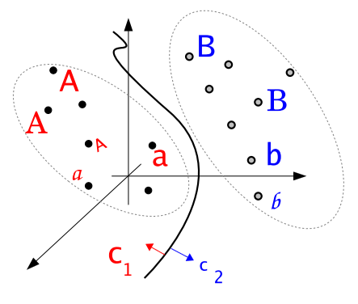
Espacio de propiedades
La información se representa mediante puntos o vectores en un cierto espacio multidimensional. Las diferentes versiones o realizaciones de un objeto físico se corresponden con diferentes puntos en el espacio de propiedades
Las observaciones son puntos o vectores en ese espacio. Los ejemplos son observaciones etiquetadas con la clase a que pertenecen. Las regiones de decisión son las zonas del espacio donde suelen caer los ejemplos de cada clase. Clasificar es determinar en qué región ha caído una observación. Aprender es encontrar y, si es posible, describir adecuadamente, las regiones de cada clase, estableciendo las fronteras de decisión.
*Clave: Encontrar un espacio de propiedades donde los objetos de clases distintas aparezcan muy separados.

Slide 15
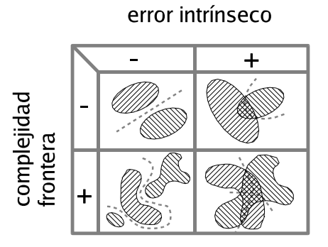
Error intrínseco
Existe una característica muy importante de un problema de reconocimiento: su ambigüedad o error intrínseco. Cuando las propiedades observadas son de mala calidad (es decir, no son ‘discriminantes’, no separan bien las clases), existirán regiones ambiguas en las que pueden aparecer observaciones de diferentes clases.

Slide 16
Posibles soluciones al error intrínseco
Si la finalidad lo permite, escoger clases que sean más diferentes entre sí.
Encontrar propiedades más discriminantes.
Que la etapa de interpretación elimine la ambigüedad.

Slide 17
Tarea 3
En un documento formato PDF: Redactar como adquirir una imagen a través del lenguaje/software de su preferencia para realizar el proyecto (OpenCV, MATLAB, Octave, etc).

